Slide 1
App for girls
可爱
-------------------------------------------------------------
有趣
-------------------------------------------------------------
易用
-------------------------------------------------------------

Slide 2
联系方式
QQ 1017022232
TEL 15671557638

Slide 3
优雅手记
name

Slide 4
例子
粉红日记

Slide 5
日记
定位
写日记
记录声音
手绘

Slide 6
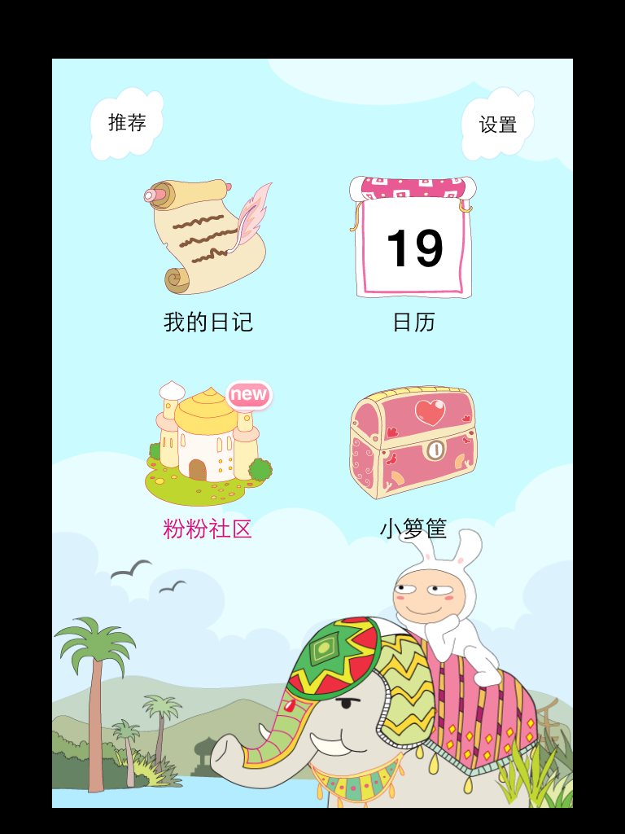
主页

Slide 7
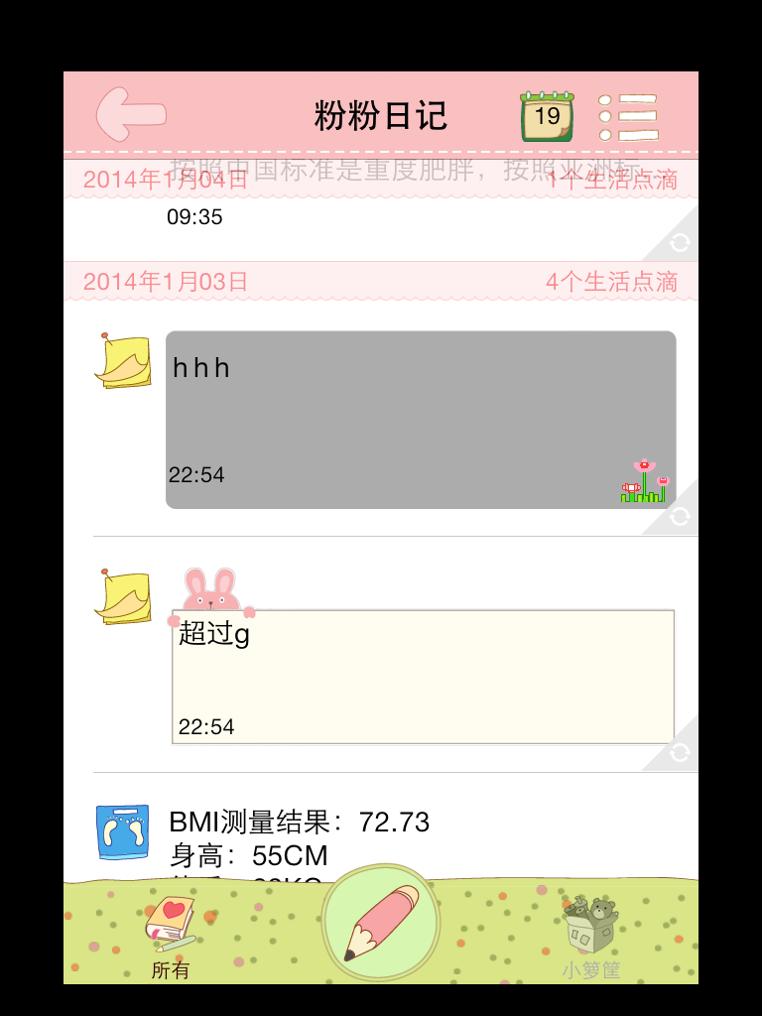
日记列表

Slide 8
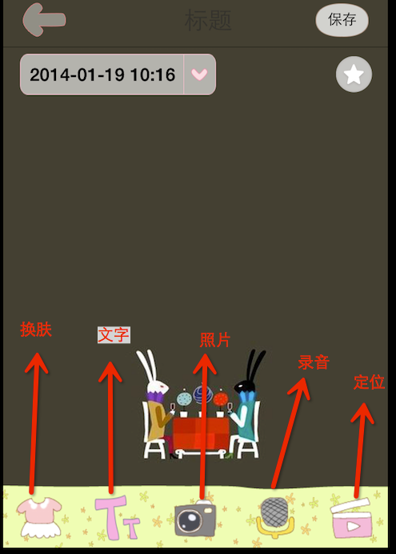

Slide 9
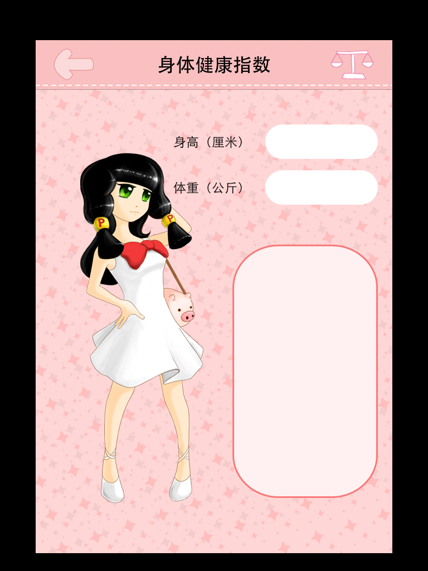

Slide 10
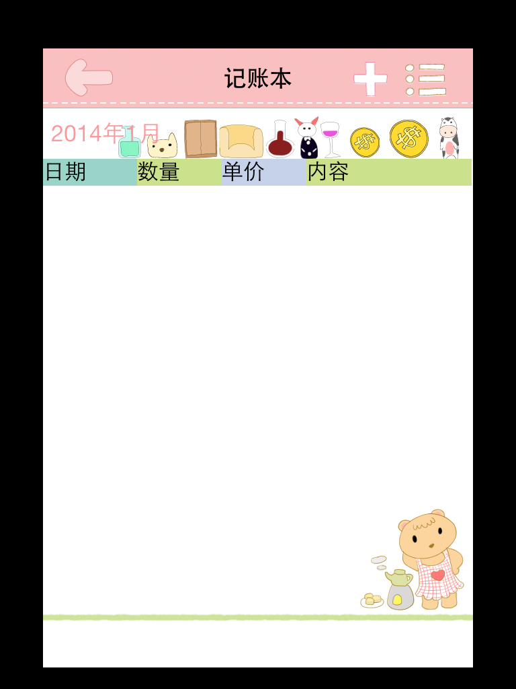
记账单

Slide 11
联系
  姓名 闪奎章
QQ 1017022232
TEL 15671557638

Slide 12
